Slide 1
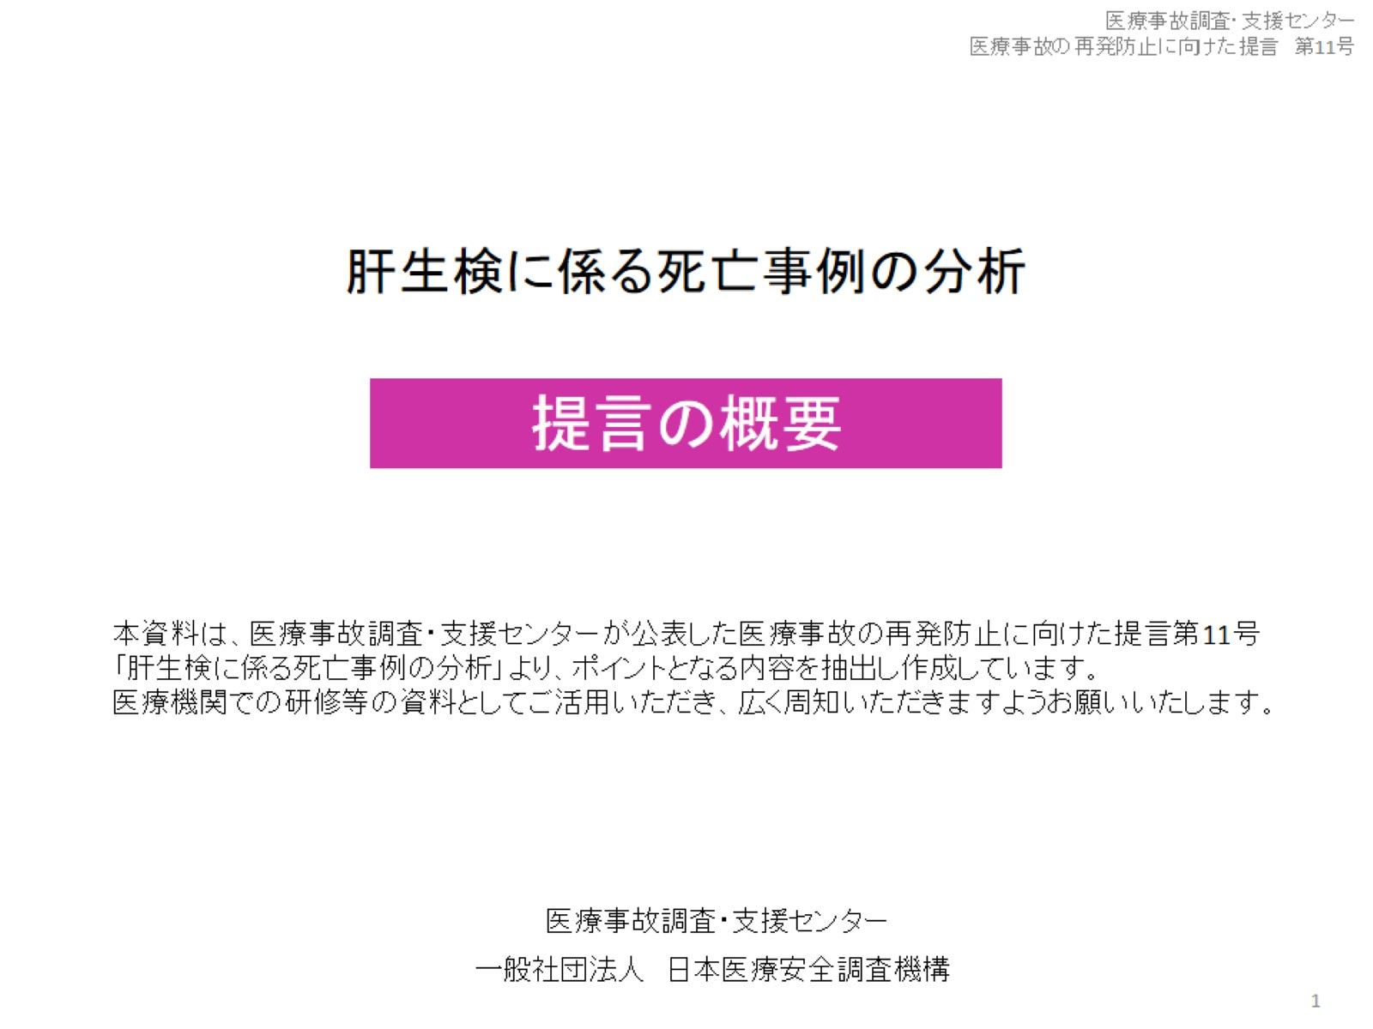

Slide 2
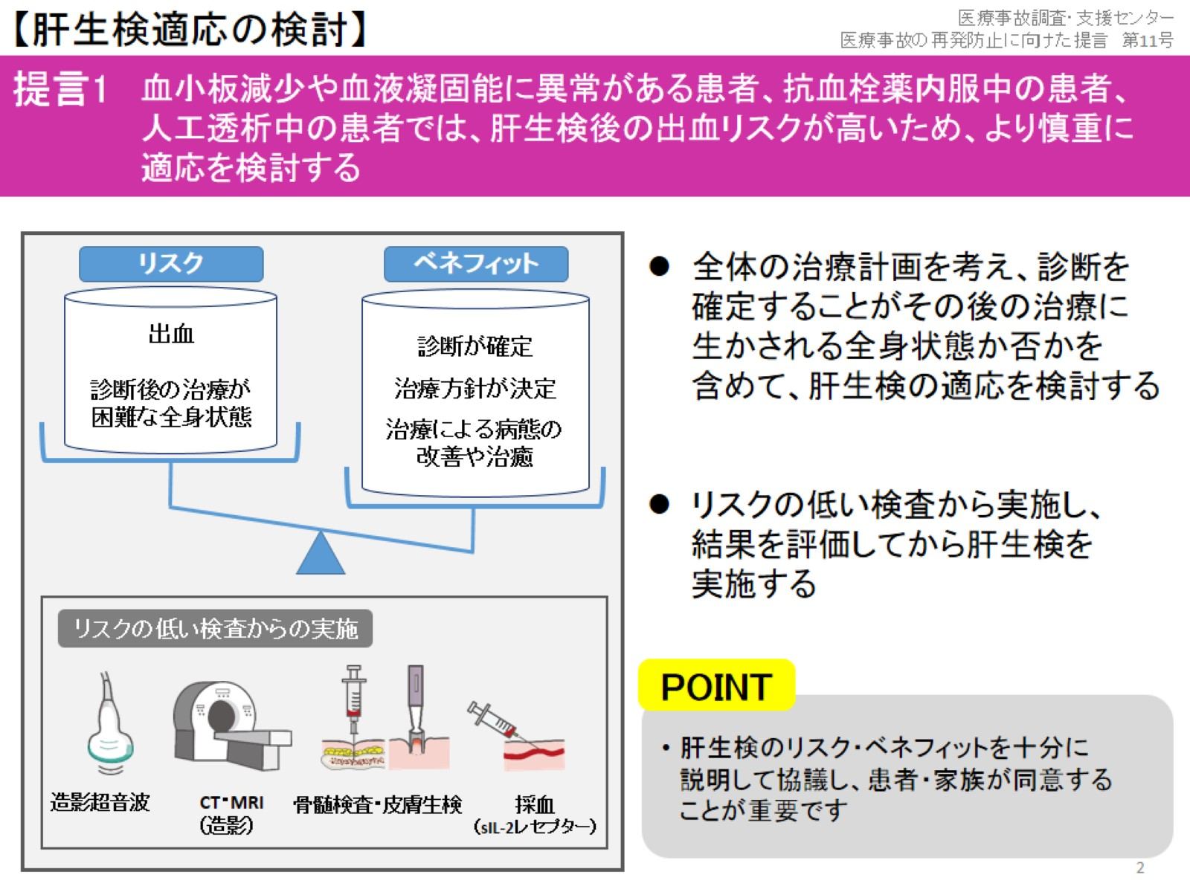
【肝生検適応の検討】

Slide 3
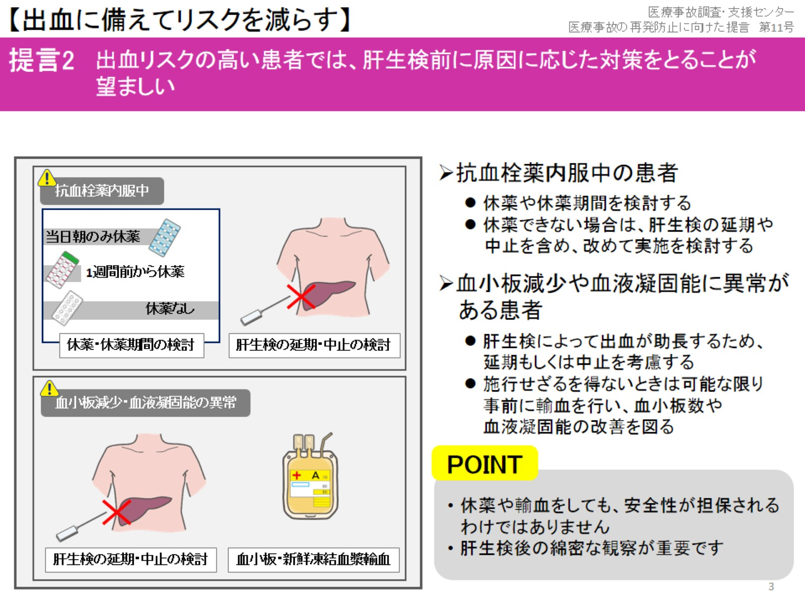
【出血に備えてリスクを減らす】

Slide 4
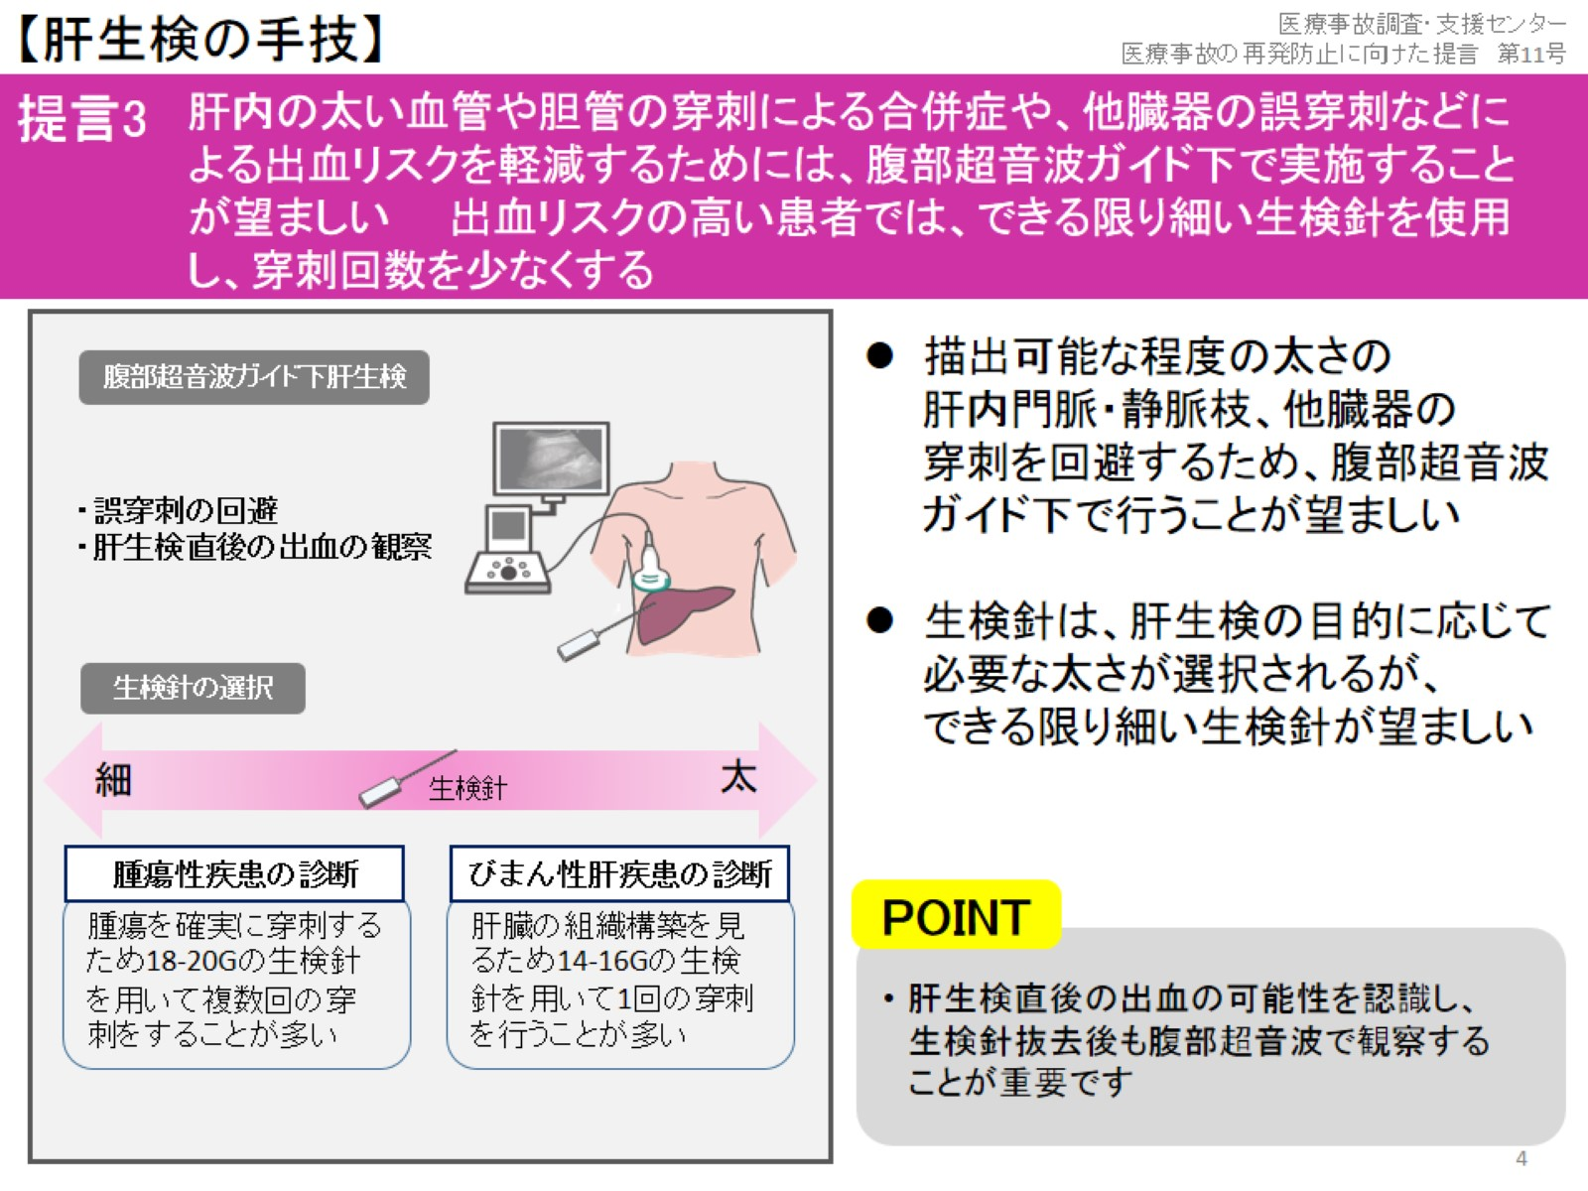
【肝生検の手技】

Slide 5
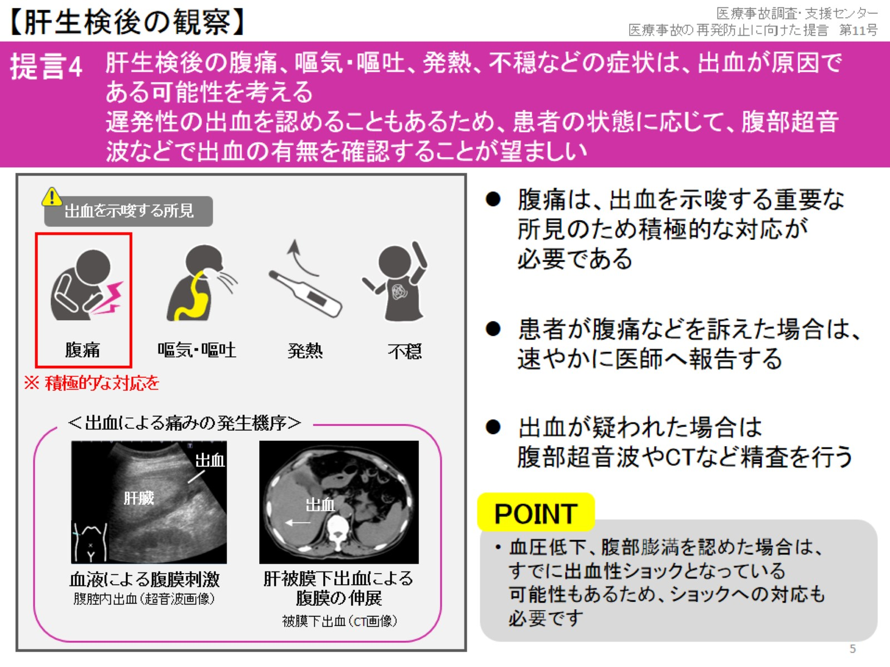
【肝生検後の観察】

Slide 6
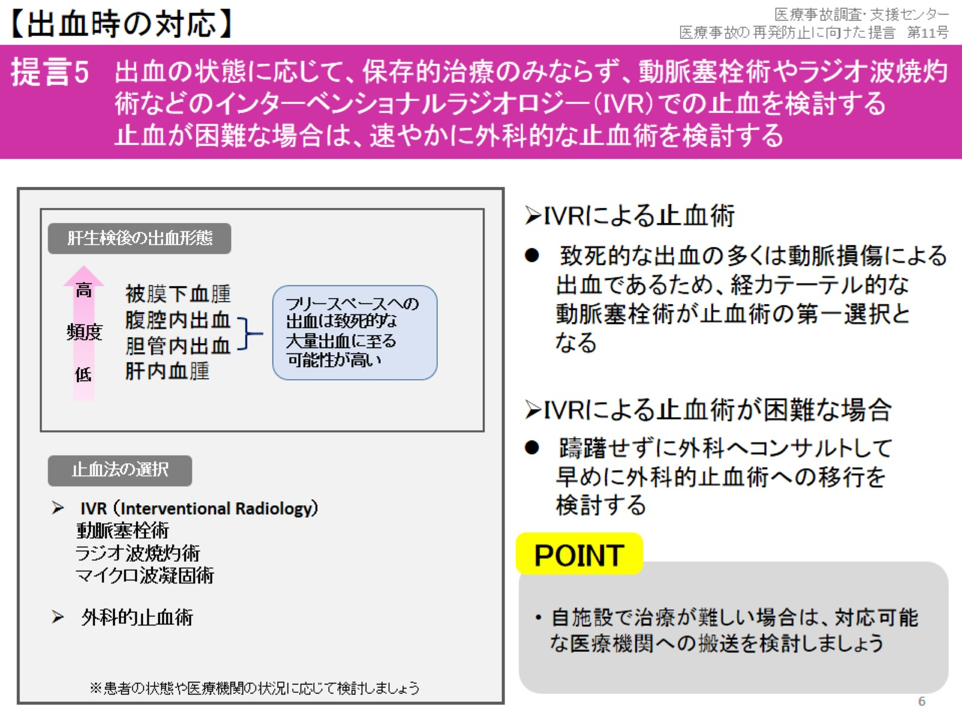
【出血時の対応】

Slide 7
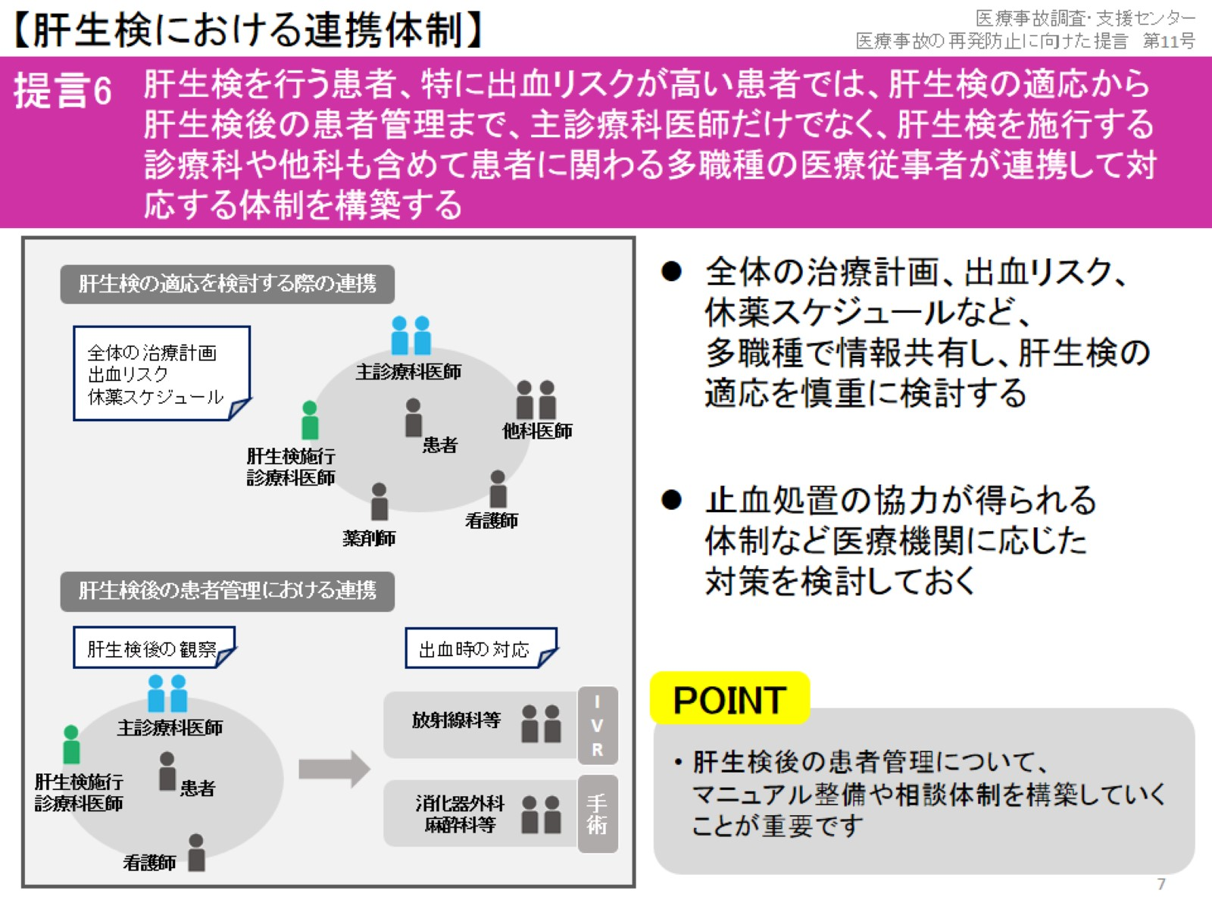
【肝生検における連携体制】

